Slide 1
2과 섬겨라, 가디언즈!
미션2. 스탠드 업 글자 빙고!

Slide 2
새길 말씀
너희 중에 큰 자는 너희를 섬기는 자가 되어야 하리라 (마 23:11)

Slide 3
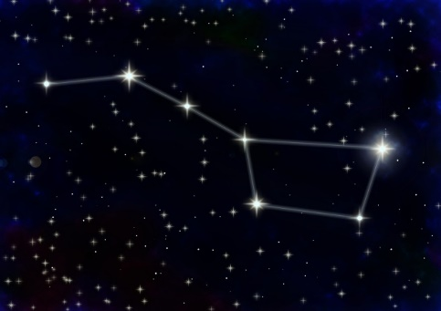
북두칠성

Slide 4
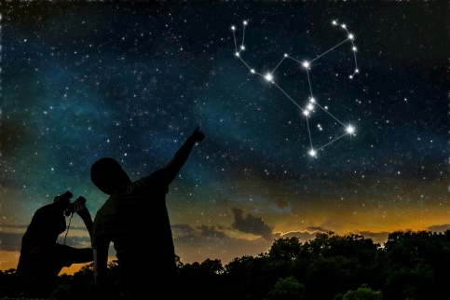
오리온 별자리

Slide 5
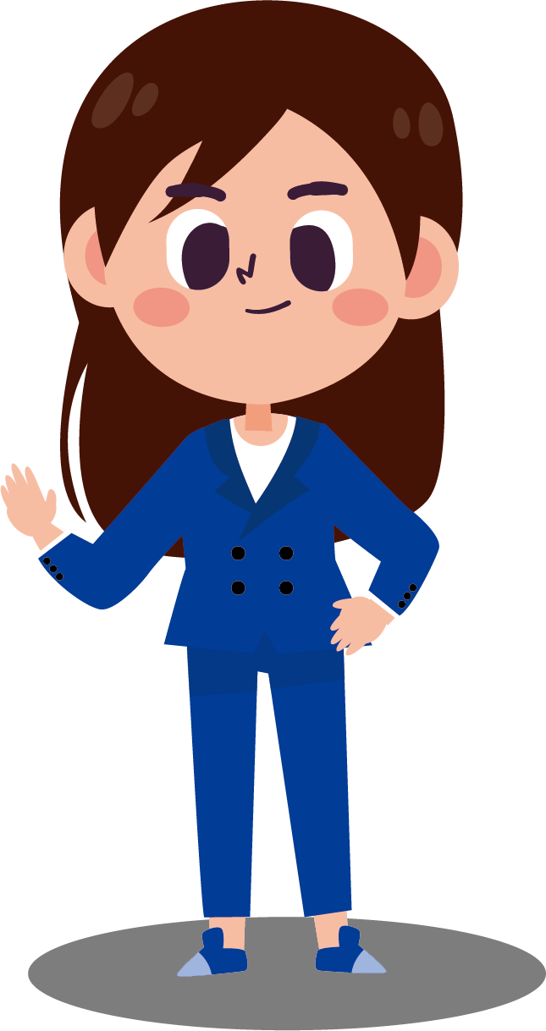
미션2. 스탠드 업 글자 빙고!
빙고 놀이는 혼자 할 수 없습니다. 다른 친구들과 함께해야 가능한 놀이입니다. 만나기조차 싫었던
사울에게 “형제, 사울아”라고 다정히 불러준 아나니아처럼 친구들과 함께 서로의 글자 빙고를 일으켜 세워봅시다.

Slide 6
활동방법 1. 빙고판 위에 스티커 붙이기 2. 두개씩 있는 글자(너,희,는,자)를 부를 때는 구분을 위해 색깔을 함께 말한다 3. ‘형제 사울아‘, ‘서로 도와요‘ 나오면 ‘빙고＇라고 외치고 빙고판 바닥의 글씨를 읽는다 * 별 모양 스티커는 상대방이 어떤 글자를 부르든 원하는 곳에 세울수 있다

Slide 7
미션2. 비밀 암호를 만들어라!
미션성공!

